Slide 1
弧线用直线替代
每层之间有缝隙

Slide 2
弧线用直线替代
如果太细容易断就合并为一条

Slide 3
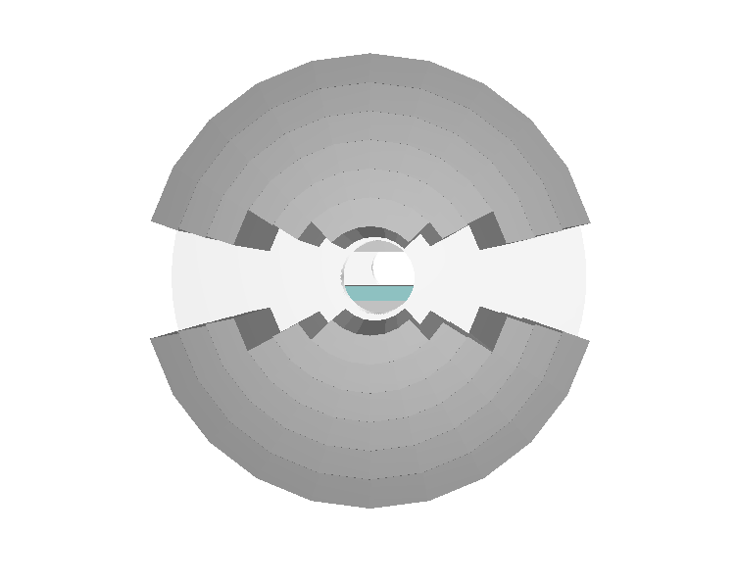
$$≈\frac{π}{12}×\tan{0.021}×900 mm≈4.95mm$$

